Slide 1
Primera clase
INTRODUCCION AL MULTIMEDIA
Docente: Lilí Jiménez Veizaga

Slide 2


Conceptos Básicos
Multimedia
Es una colección de tecnologías basadas en la utilización de la computadora que da al usuario la capacidad de acceder y procesar información en por lo menos tres de las siguientes formas:
Texto,
Gráficas,
Imagen Fija,
Imagen con Movimiento y Audio

Slide 3
Multimedia Interactiva
Es cuando se permite al usuario controlar ciertos elementos y el momento en que deben presentarse
Hipermedia
Son los documentos que tienen gran variedad de datos, (como sonido, vídeo, texto) a los cuales, se incluye una estructura de elementos relacionados a través de los cuales el usuario puede navegar
Hipertexto
Son datos que contienen enlaces (links) a otros datos o a otros documentos

Slide 4
Páginas Web
Son documentos o archivos de textos que contienen código HTML, y que se visualizan en un browser de la web (ejemplo: Internet Explorer),
Pueden presentarse con texto, gráficos, imágenes, sonido, etc.,
Es el soporte más utilizado para publicar la información en la World Wide Web,
Su mejor característica, son los enlaces, que aparecen resaltados (subrayados y color diferente) y se identifican por el cambio del puntero del ratón (de una flecha a una mano).

Slide 5
World Wide Web
La WWW ó W3 o simplemente Web, permite saltar de un lugar a otro en pos de lo que nos interesa,
Consiste en ofrecer una interface simple y consistente para acceder a la inmensidad de los recursos de Internet,
Es la forma más moderna de ofrecer información
El mundo de la Web, es mucho mas que texto y links, también tiene colores e imágenes. Con un gran estilo del diseño gráfico.
Para esto necesitaremos dos cosas:
La técnica para hacerlo y
El talento para hacerlo bien.
En este curso se estudiara la técnica para hacer bien una pagina web.

Slide 6
Editores de Páginas Web
Utilizados para crear páginas web con HTML existen dos tipos de herramientas:
Editores Visuales: Son programas muy rápidas y cómodas de usar, Que genera automáticamente el código HTML, mientras se diseña la pagina web. Pero a veces producen unas páginas poco compatibles con algunos browser de la web y pueden ser poco flexibles. Ejemplo:
Ms. FrontPage (del OFFICE),
Dreamweaver (del Macromedia), etc.,
Editores de Texto: Son editores de texto sin formatos, y muy sencillo de trabajar, pero requieren más trabajo que en los editores visuales. Te Permite Aprender y Comprender el HTML, y se puede producir páginas más compatibles. Ejemplo:
Notepad (Bloc de Notas de Windows),
Edit (Editor de Ms-DOS, en consola), etc.

Slide 7
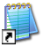
Editor de texto: Bloc de Notas
Notepad (Bloc de Notas de Windows): Es un editor muy sencillo. La ventaja es, si tienes Windows lo tienes ya instalado
En este curso utilizaremos el editor Bloc de Notas, para:
Aprender y comprender el funcionamiento del código HTML
Elaborar paginas web totalmente compatibles en la web
Enlazar las paginas web creadas entre sí
Desarrollar paginas web que tengan hipertexto e hipermedia
Bloc de Notas

Slide 8
Código HTML
HTML (HyperText Markup Language) es un lenguaje que se utiliza para la creación de páginas web.
Es muy fácil de utilizar y está basado en el uso de etiquetas (o tags, en inglés),
Etiquetas
Las etiquetas definen la forma del documento HTML,
Son textos que indican una acción que se desea ejecutar en la página y funcionan de la siguiente manera:
< Etiqueta > Este es el inicio de una etiqueta (o acción)
</ Etiqueta > Este es el cierre de una etiqueta (o acción)

Slide 9
Etiquetas
Las letras de la etiqueta pueden estar en mayúsculas o minúsculas,
Se escriben encerrado entre los signos < y > (menor y mayor), para indicar que son comandos del HTML,
Las etiquetas de cierre </ ETIQUETA >, se diferencia de las etiquetas de inicio < ETIQUETA >, por que tiene agregado una barra /
La estructura sería:
< ETIQUETA > Lo que deseamos hacer </ ETIQUETA >
El dato que este entre ambas etiquetas estará influenciada por ellas

Slide 10
Etiquetas Básicas
Utilizadas siempre en la estructura básica de un documento HTML, y estas etiquetas son:
<HTML>
<HEAD>
<TITLE>
<BODY>
Etiqueta: HTML
Esta etiqueta contiene a TODO el documento html,
La etiqueta:
<HTML> indica el comienzo del documento
</HTML> indica el final del documento

Slide 11
Etiqueta: HEAD
Esta etiqueta indica la cabecera (o encabezado) del documento, contiene el título de la página y otras cosas,
La etiqueta :
<HEAD> indica el comienzo de la cabecera del documento
</HEAD> indica el final de la cabecera del documento
Etiqueta: TITLE
Esta etiqueta indica el título de la página. No se muestra en la propia página, pero si en la barra de tareas y en la barra de titulo de la ventana del browser
La etiqueta:
<TITLE> indica el comienzo del titulo de la pagina
</TITLE> indica el final del titulo de la pagina

Slide 12
Etiqueta: BODY
Esta etiqueta indica el contenido visible para el usuario en el browser. Aquí, es donde va el texto, las imágenes, tablas y todo lo que le pongamos a la pagina
La etiqueta:
<BODY> indica el comienzo del contenido de la pagina
</BODY> indica el final del contenido de la pagina

Slide 13
Estructura Básica de un Documento HTML
La estructura básica de un documento HTML sería de esta manera:
<HTML> indica el comienzo de la pagina
<HEAD> indica el comienzo del encabezado
<TITLE> Título de la página </TITLE>
</HEAD> fin del encabezado
<BODY> comienzo del cuerpo de la pagina
[Aquí van las etiquetas que se visualizan en la página]
</BODY> fin del cuerpo de la pagina
</HTML> final de la pagina

Slide 14
Ejercicio1: Nuestra Primera Página
Utilizar el bloc de notas, para escribir nuestra página,
<HTML>
<HEAD> <TITLE>Universidad Privada Domingo Savio</TITLE> </HEAD> <BODY> Me llamo Juancito
Estudio Perito Contable
aquí en esta Institución Educativa
</BODY> </HTML>
Para guardar nuestro archivo, seleccionar 'Archivo', 'Guardar como...', y en el campo 'Nombre de archivo:' colocar el nombre que se desee con la extensión html (Por ejemplo: mipagina1.html)

Slide 15
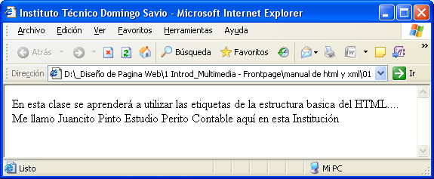
Ejercicio1: Nuestra Primera Página
Luego ingresar al programa Internet Explorer y abrir la pagina (mipagina1.html)

Slide 16

Segunda clase

Slide 17
TRABAJANDO CON TEXTO
Las tabulaciones, los enter, y los espacios seguidos que se coloque en el bloc de notas no serán reconocidos en la web
Etiqueta ENTER: BR
Se utiliza para pasar a la siguiente fila. Cumple la misma función que la tecla ENTER.
Esta etiqueta <BR> solo es de apertura y no se cierra,
Modificar nuestro archivo y colocar las etiquetas así:
Me llamo Juancito Pinto <BR>
Estudio Perito contable<BR>
aquí en esta Institución Educativa
Cada vez que se realice una modificación al archivo (en el bloc de notas), este se debe guardar, y
Actualizar la página del browser con F5, para ver el resultado

Slide 18
Etiqueta de Títulos: Hx
Se utiliza para definir títulos (o encabezamiento), modifica la apariencia del texto, según su tamaño,
La etiqueta <Hx>, donde x es un número del 1 al 6,
<H1> Titulo muy grande </H1> El mayor tamaño corresponde al 1
<H2> Titulo grande </H2>
<H3> Titulo normal </H3>
<H4> Titulo pequeño </H4>
<H5> Titulo muy pequeño </H5>
<H6> Titulo mas pequeño </H6> el menor tamaño corresponde al 6
Esta etiqueta <Hx> es de apertura y de cierre,
Agrega las siguientes etiquetas a tu archivo:
<H1> Me llamo Juancito Pinto </H1> <H2> Estudio Perito Contable </H2> <H3> aquí en esta Institución </H3>
Guarda el archivo, y actualiza tu browser, para ver el resultado:

Slide 19
Ejercicio2: Nuestra Segunda Página
Utilizar el bloc de notas, para escribir nuestra página,
<HTML>
<HEAD> <TITLE> Universidad Privada Domingo Savio </TITLE> </HEAD> <BODY> <H1> Me llamo Juancito Pinto </H1><BR> <H2> Estudio Perito contable</H2><BR> <H3> aquí en esta Institución </H3><BR>
</BODY> </HTML>
Guardar el archivo como mipagina2.html

Slide 20
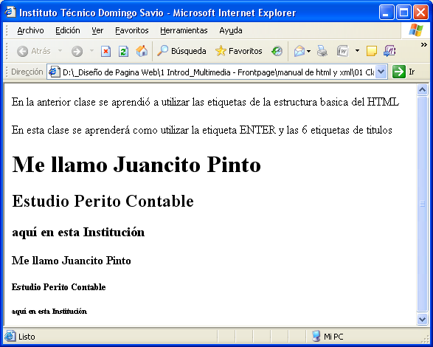
Ejercicio2: Nuestra Segunda Página
Ingresar al programa Internet Explorer y abrir la mipagina2.html

Slide 21

Tercera clase

Slide 22
TRABAJANDO CON TEXTO
Etiqueta de Atributos de Textos: B I U S
Son un conjunto de etiquetas, que se utilizan para cambiar el estilo de la presentación del texto, estas etiquetas son:
<B> Texto con Negrita </B><BR>
<I> Texto con Cursiva </I><BR>
<U> Texto Subrayado </U><BR>
<S> Texto tachado </S>
Agrega estas líneas:
<B> Esto está en negrita </B><BR> <I> Esto está en cursiva </I><BR> <U> Esto está subrayado </U><BR> <B><I><U> Esto está en negrita, cursiva y subrayado </U></I></B><BR>
Guarda el archivo, y actualiza tu browser, para ver el resultado:

Slide 23
Etiqueta de Párrafo: DIV
Utilizado para definir un párrafo pero sin espacios entre párrafos, tiene el parámetro align=“alineación” para alinear el texto del párrafo
Al usar la etiqueta <DIV align=“alineación”>, donde
align= es un parámetro de la etiqueta <DIV>
“alineación” es el valor del parámetro, puede ser:
align=“left” (izquierda), o align=“center” (centro), o
align= “justify” (justificado), o align=“right” (derecha)
Esta etiqueta <DIV> es de apertura y de cierre
Agrega lo siguiente:
<DIV align=“left”> Esto está a la izquierda </DIV><BR> <DIV align=“center”> Esto está en el centro </DIV><BR> <DIV align=“right”> Esto está a la derecha </DIV><BR> <DIV align=“justify”> Esto está a la Justificado </DIV>
Guarda el archivo, y actualiza tu browser, para ver el resultado:

Slide 24
Etiqueta de Párrafo: P
La etiqueta <P>, cumple la misma función que la etiqueta <DIV>, es decir, se utiliza para trabajar con párrafos pero con espacios entre párrafos, a los cuales se le puede aplicar los parámetros de alineación de texto align=“alineación” o posición del texto
Esta etiqueta <P>, es de apertura y de cierre
Etiqueta de Centrar: CENTER
Es utilizada para de centrar el dato
Esta etiqueta <CENTER>, es de apertura y de cierre
Escribe:
<CENTER> Esto también está centrado </CENTER>
Guarda el archivo, y actualiza tu browser, para ver el resultado:

Slide 25
Ejercicio3: Nuestra Tercera Página
Utilizar el bloc de notas, para escribir nuestra página,
<HTML>
<HEAD> <TITLE>Instituto Técnico Domingo Savio</TITLE> </HEAD> <BODY> <B> Esto está en negrita </B><BR> <I> Esto está en cursiva </I><BR> <U> Esto está subrayado </U><BR> <S> Esto está tachado </S><BR>
<DIV align=“left”> Esto está a la izquierda</DIV><BR> <DIV align=“center”> Esto está en el centro </DIV><BR> <DIV align=“right”> Esto está a la derecha </DIV><BR> <DIV align=“justify”> Esto está a la Justificado </DIV>
<CENTER> Esto también está centrado </CENTER>
</BODY> </HTML>

Slide 26
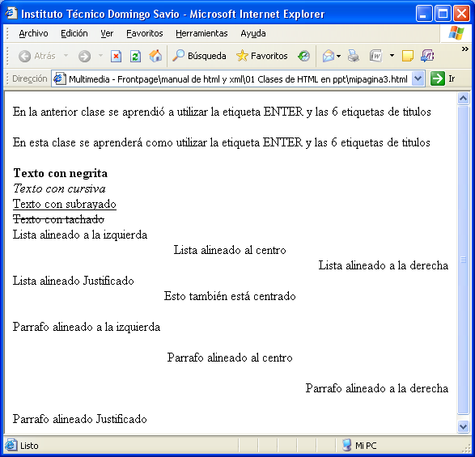
Ejercicio3: Nuestra Tercera Página
Utilizar el bloc de notas, para escribir nuestra página,

Slide 27
Guardar el archivo como mipagina3.html
Ingresar al programa Internet Explorer y abrir la mipagina3.html
Esto está en negrita Esto está en cursiva Esto está subrayado Esto está en negrita, cursiva y subrayado
Esto está a la izquierda
Esto está en el centro
Esto está a la derecha
Esto también está centrado

Slide 28

Cuarta clase

Slide 29
Coloreando la Página
Etiqueta: BODY con parámetros
Por defecto en una página, el color del fondo es blanco y el color de las letras es negras.
Utilizar la etiqueta <BODY > con parámetros
<BODY bgcolor=“color" text=“color”>
donde
bgcolor="color", es el color del fondo,
text="color”, es el color del texto,
“color” puede ser el nombre del color en ingles, ó
con los simbolos respectivos

Slide 30
Coloreando la Página
Utilizar la etiqueta <BODY > con parámetros
<BODY bgcolor=“#aabbcc" text=“#aabbcc”>
donde
bgcolor="color", es el color del fondo de la pagina,
text="color”, es el color del texto de la pagina,
“#aabbcc” valor hexadecimal, RGB (Rojo, Verde, Azul), donde
aa indica la cantidad de rojo,
bb la de verde, y
cc la de azul, expresadas en valores que van de 00 a FF.
El valor 00, significa ausencia del color;
El valor FF significa que hay la máxima cantidad del color
Debe de existir un espacio entre la etiqueta y sus parámetros y entre parámetros

Slide 31
TABLA DE COLORES (SOLO ALGUNOS)
Color | Muestra | Valor RGB | Nombre
Negro | Muestra | #000000 | black
Verde | Muestra | #008000 | green
Plata | Muestra | #C0C0C0 | silver
Lima | Muestra | #00FF00 | lime
Gris | Muestra | #808080 | gray
Aceituna | Muestra | #808000 | olive
Blanco | Muestra | #FFFFFF | white
Amarillo | Muestra | #FFFF00 | yellow
Castaño | Muestra | #800000 | maroon
Azul Marino | Muestra | #000080 | navy
Rojo | Muestra | #FF0000 | red
Azul | Muestra | #0000FF | blue
Morado | Muestra | #800080 | purple
Teal | Muestra | #008080 | teal
Fucsia | Muestra | #FF00FF | fuchsia
Agua | Muestra | #00FFFF | aqua

Slide 32
Coloreando la Página
Etiqueta de Fuente por defecto: BASEFONT
Esta etiqueta se utiliza para definir una fuente por defecto en la página, con el color, tamaño, y tipo de letra
Se lo declara esta etiqueta con parámetros, dentro del encabezado
<HEAD> …
<BASEFONT color=“color" face=“tipo” size=“tamaño”>
</HEAD>
donde
color="color", es el color del texto,
face=“tipo”, es el tipo de letra del texto,
size=“tamaño”, es el tamaño del texto, (esta entre 1 a 4)
Esta etiqueta <BASEFONT >, es de solo apertura

Slide 33
Coloreando la Página
Etiqueta de Fuente: FONT
Por defecto en la página, el color de las letras esta dada en <BODY .....> o en <BASEFONT …..>
Utilizar la etiqueta <FONT > con 1 ó más parámetros
<FONT color=“color" face=“tipo” size=“tamaño”>
donde
color="color", es el color del texto,
face=“tipo”, es el tipo de letra del texto,
size=“tamaño”, es el tamaño del texto, (esta entre 1 a 7)
Para aplicar a un determinado texto de la pagina
Esta etiqueta <FONT > es de apertura y de cierre
Si agregamos las siguientes líneas:
<FONT color="red" >Esto esta en color rojo </FONT><BR> <FONT color="blue" >Esto esta en color azul</FONT><BR> <FONT color="#0000ff" >Esto esta en color azul </FONT><BR> <FONT color="#abc127" >Esto no sé en qué color está, </FONT>

Slide 34
Ejercicio4: Nuestra Cuarta Página
Utilizar el bloc de notas, para escribir nuestra página,
<HTML> <HEAD> <TITLE> Una nueva pagina </TITLE> </HEAD> <BODY bgcolor="orange" text="red" > <H1> <B> <U> <FONT color="blue" > <CENTER>
Aquí va lo importante
</CENTER></FONT></U></B></H1>
Si hice todo bien, el título de la página, que se lee en la barra
superior, es 'Una nueva pagina' <BR>
El encabezado está en negrita, subrayado, de color azul y
centrado. <BR> El fondo es de color naranja. <BR> Y el texto de color rojo. <BR> Salvo <FONT color="black" > esto </FONT> que es negro. </BODY>
<HTML>

Slide 35
Guardar el archivo como mipagina4.html
Ingresar al programa Internet Explorer y abrir la mipagina4.html
Aquí va lo importante
Si hice todo bien, el título de la página, que se lee en la barra superior, es 'Una nueva pagina‘
El encabezado está en negrita, subrayado, de color azul y centrado.
El fondo es de color naranja.
Y el texto de color rojo.
Salvo esto que es negro.

Slide 36

Quinta clase

Slide 37
Textos con Listas
Etiqueta: LI
Se utiliza dentro de una lista ordenada (numerada) o desordenada (viñetas), representa un ítem de la lista
Esta etiqueta <LI> es de apertura y de cierre (omisión)
Etiqueta: OL
Son listas ordenadas (Numeración), cuya estructura es:
<OL type=“valor”>
<LI> item1 </LI>
<LI> item2 </LI>
………
</OL>
Donde
“Valor” puede ser una letra, un número arábigo o romano [A, a,1, i]
Se puede utilizar la etiqueta <OL> con o sin parámetros
Estas etiquetas <OL> son de apertura y de cierre

Slide 38
Textos con Listas
Etiqueta: UL
Son listas desordenadas (Viñetas), cuya estructura es:
<UL type=“valor”>
<LI> item1 </LI>
<LI> item2 </LI>
………
</UL>
Donde
“Valor” es una figura con nombre: circle, disc, square, etc…
Se puede utilizar la etiqueta <UL> con o sin parámetros
Estas etiquetas <UL> son de apertura y de cierre

Slide 39
Ejercicio5: Nuestra Quinta Página
Utilizar el bloc de notas, para escribir nuestra página,
<HTML> <HEAD> <TITLE> Instituto Técnico Domingo Savio </TITLE> </HEAD> <BODY>
<U><H1 align=“center”> Listas con Viñetas </H1></U> <UL type=“circle”>
<LI> Me llamo Juancito Pinto </LI>
<LI> Estudio Tecnología Internet</LI>
<LI> aquí en esta Institución </LI>
</UL>
<U><H1 align=“center”> Listas con Numeración </H1></U> <OL type=“1”>
<LI> Me llamo Juancito Pinto </LI>
<LI> Estudio Tecnología Internet </LI>
<LI> aquí en esta Institución </LI>
</OL>
</BODY>
</HTML>

Slide 40
Guardar el archivo como mipagina5.html
Ingresar al programa Internet Explorer y abrir la mipagina5.html
Listas con Viñetas
Me llamo Juancito Pinto
Estudio Perito Contable
aquí en esta Institución
Listas con Numeración
Me llamo Juancito Pinto
Estudio Perito Contable
aquí en esta Institución

Slide 41

Sexta clase

Slide 42
AGREGANDO IMÁGENES
Guardar nuestras imágenes en una carpeta “xxxx” que este dentro de la misma carpeta que nuestras páginas
Etiqueta: BODY con parámetros
Utilizar la etiqueta <BODY > con parámetros
<BODY backgroung=“imagen”>
donde
background=“imagen", es la imagen de fondo,
“imagen” es la dirección, nombre y extensión de la imagen
La imagen si es pequeña se repetirá varias veces hasta cubrir el fondo de la página por completo
Elegir una imagen que no dificulte leer el texto de la página

Slide 43

Etiqueta: IMG
Utilizar la etiqueta <IMG ….> con parámetros
<IMG src=“imagen”>
donde
src=“imagen", es la imagen a insertar en la pagina,
“imagen” es la dirección, nombre y extensión de la imagen
Esta etiqueta <IMG > es de solo apertura
Se utiliza para insertar una imagen en la página
Para alinear la imagen, usarla entre las etiquetas <DIV >
Se puede usar imágenes con animaciones (formato GIF), o imágenes fijas (con otros formatos).
A toda imagen se le asigna un borde que será visible cuando la imagen forme parte de un Hyperenlace.

Slide 44
Parámetros de la Etiqueta <IMG >
La etiqueta <IMG > tiene estos parámetros:
src = "imagen" Indica el nombre del fichero gráfico a mostrar.
alt = "Texto". Mostrará el texto indicado, en el caso de que el navegador utilizado para ver la página no sea capaz de visualizar la imagen.
align = LEFT / RIGHT. Coloca la imagen a la izquierda o a la derecha y permitiendo escribir texto a su otro lado
height = tamaño Indica el alto de la imagen en puntos o en porcentaje
width = tamaño. Indica el ancho de la imagen en puntos o en porcentaje.
hspace = margen. Indica el número de espacios horizontales, en puntos, que separarán la imagen del texto que la siga y la anteceda.
vspace = margen. Indica el número de puntos verticales que separaran la imagen del texto que le siga y la anteceda.
border = tamaño. Indica el tamaño del "borde" de la imagen.

Slide 45
Ejercicio6: Nuestra Sexta Página
Utilizar el bloc de notas, para escribir nuestra página,
<HTML> <HEAD> <TITLE> Universidad Privada Domingo Savio </TITLE> </HEAD> <BODY background=“fondo.gif">
El pez <DIV align=“center”><IMG src=pez.gif”></DIV>esta..
<DIV align=“left”>
El salmón <IMG src=pez.jpg” border=“3”> esta……
Juan esta <IMG src=muchacho.png” width=“25”> en el río……
El panorama <IMG src=paisaje.bmp” height=“50%”> se ve un…...
</DIV>
</BODY>
</HTML>
Guardar el archivo como mipagina6.html
Ingresar al programa Internet Explorer y abrir la mipagina6.html

Slide 46

Séptima clase

Slide 47
Agregando enlaces a nuestra página
Establecer enlaces en texto o imagen hacia otras paginas o en la misma pagina es lo que hace más interesante navegar por internet.
Etiqueta: A
Son enlaces o hipervínculos, cuya estructura es:
<A href=“dirección”> texto con hipervínculo </A>
ó
<A href=“dirección”> imagen con hipervínculo </A>
Donde
“Dirección” es el enlace destino, puede ser una pagina web,
Estas etiquetas <A> son de apertura y de cierre
Se puede establecer enlaces con otra página de nuestro propio sitio o con una pagina de la web. Muy útil para crear paginas enlazadas
La estructura de enlace para correo electrónico es:
<A href= “mailto: dirección de e-mail”> Texto del enlace </A>
La estructura de enlace para paginas del internet es:
<A href= “http://www.dirección de la web”> Texto del enlace </A>

Slide 48
Enlaces Internos
Un enlace también puede llevarnos a una zona de nuestra página.
Se debe marcar en nuestra página las diferentes secciones en las que se divide.
Para crear una marca de sección dentro de nuestra página. Usar:
<A name = "seccion1"></A>
donde:
Seccion1 indica el nombre de una marca de sección a ser creado
Luego
Para crear un enlace a esta sección dentro de nuestra página, usar:
<A href = "#seccion1">Primera Parte</A>
donde:
Seccion1 indica el mismo nombre de la marca de sección ya creada
Se antepone el símbolo # antes del nombre para indicar que el enlace es interno.

Slide 49
Enlaces Externos
Ejemplo1: Establecer un enlace con la página principal de Geocities, cuya dirección es http://www.geocities.com.
<A href="http://www.geocities.com">Ir a Geocities</A>
El aspecto del texto con hipervínculo es así:
Ir a Geocities
Ejemplo2: Establecer un enlace con la página de chistes.com, cuya dirección es http://www.chistes.com, utilizando una imagen logo.gif.
<A href="http://www.chistes.com"><IMG src=“logo.gif"></A>
Ahora la imagen es un hipervínculo:
Ejemplo3: Crear una pagina1 con un enlace a la pagina2 y luego crear una pagina2 con un enlace a la pagina1

Slide 50
Ejercicio7: Nuestra Septima Página
Utilizar el bloc de notas, para escribir nuestra página,
Ejemplo1: Establecer un enlace con la página principal de Geocities, cuya dirección es http://www.geocities.com.
<A href="http://www.geocities.com">Ir a Geocities</A>
Ejemplo2: Establecer un enlace con la página de chistes.com, cuya dirección es http://www.chistes.com, utilizando una imagen logo.gif.
<A href="http://www.chistes.com"><IMG src=“logo.gif"></A>
Ejemplo3: Establecer un enlace con el siguiente e-mail juancitopinto2007@Hotmail.com.
<A href=“mailto: juancitopinto2007@Hotmail.com”> Maestro Juancito Pinto</A>
Ejemplo4: Establecer enlaces hacia otras paginas del internet y a otros correos electrónicos.
Guardar el archivo como mipagina7.html
Ingresar al programa Internet Explorer y abrir la mipagina7.html

Slide 51

Octava clase

Slide 52
Agregando Tablas
Una tabla es como una grilla donde se cruzan columnas y filas, formando celdas que sirven para mostrar los datos de una manera ordenada.
Los datos se incluyen de derecha a izquierda y de arriba hacia abajo, es decir, primero se coloca todos los datos de la primera fila, luego los de la segunda fila, etc.
El contenido o datos de las celdas puede ser cualquier elemento de HTML, un texto, una imagen, un Hiperenlace, una Lista, etc...
Toda la tabla se encuentra entre las etiquetas
<TABLE> ………… y …………….. </TABLE>
Todos los datos de una misma fila están entre las etiquetas
<TR> ………………y ………………. </TR>
Cada uno de los datos de las celdas, están entre las etiquetas
<TH> ……………..y ……………….. </TH>
ó <TD> ……………..y ……………….. </TD>.
Donde:
<TD> indica una celda normal, y
<TH> indica una celda de "cabecera“ o titulo, es decir, el contenido será resaltado en negrita y en un tamaño ligeramente superior al normal

Slide 53
Estructura básica de Tablas
<TABLE> Indica el inicio de la tabla
<TR> Indica el inicio de la fila1
<TH> 1° grupo </ TH > Ingresa el dato1 de la fila1
<TH> 2° grupo </ TH > Ingresa el dato2 de la fila1
<TH> 3° grupo </ TH > Ingresa el dato3 de la fila1
</TR> Indica el final de la fila1
<TR> Indica el inicio de la fila2
<TD> Juan</ TD > Ingresa el dato1 de la fila2
< TD > Jonathan </ TD > Ingresa el dato2 de la fila2
< TD > Tatiana </ TD > Ingresa el dato3 de la fila2
</TR> Indica el final de la fila2
<TR> Indica el inicio de la fila3
<TD> Juana</ TD > Ingresa el dato1 de la fila3
< TD > Jonás </ TD > Ingresa el dato2 de la fila3
< TD > Katia </ TD > Ingresa el dato3 de la fila3
</TR> Indica el final de la fila3
::::::::::::::::::::::
::::::::::::::::::::::
</TABLE> Indica el final de la tabla

Slide 54
Etiqueta: TABLE con parámetros
border = num, Indica el ancho del borde de la tabla en pixeles
cellspacing = num, Indica el espacio en pixeles entre las celdas que están dentro de la tabla. Por defecto 2
cellpadding = num, Indica el espacio en pixeles que separa el borde de cada celda y el contenido de esta. Por defecto 1
width = num ó % Indica la anchura de la tabla en puntos o en porcentaje en función del ancho de la ventana del visor. Si no se indica este parámetro, el ancho se adecuará al tamaño de los contenidos de las celdas.
height = num ó % Indica la altura de la tabla en puntos o en porcentaje en función del alto de la ventana del visor. Si no se indica este parámetro, la altura se adecuará a la altura de los contenidos de las celdas.
name="nombre" Indica e nombre o titulo que tendrá la tabla
bgcolor = "código de color“ Indica el color del fondo de la tabla.
background = “imagen“ Indica una imagen de fondo para la tabla.

Slide 55
Etiqueta: TR con parámetros
Los parámetros opcionales son:
align = posicion Indica la alineación horizontal del contenido de la celda, a la izquierda (LEFT), a la derecha (RIGHT), centrado (CENTER) o justificado (JUSTIFY)
valign = posicion Indica la alineación vertical del contenido de la celda, en la parte superior (TOP), en la inferior (BOTTOM), o en el centro (MIDDLE)
bgcolor = "código de color“ Indica el color del fondo de la celda.

Slide 56
Etiqueta: TD y TH con parámetros
Los parámetros opcionales de ambas directivas son:
align = posicion Indica la alineación horizontal del contenido de la celda, a la izquierda (LEFT), a la derecha (RIGHT), centrado (CENTER) o justificado (JUSTIFY)
valign = posicion Indica la alineación vertical del contenido de la celda, en la parte superior (TOP), en la inferior (BOTTOM), o en el centro (MIDDLE)
rowspan = num Indica el número de filas que ocupará la celda. Por defecto 1
colspan = num Indica el número de columnas que ocupará la celda. Por defecto 1
bgcolor = "código de color“ Indica el color del fondo de la celda.
background = "código de color“ Indica una imagen de fondo para la celda.

Slide 57
Ejercicio8: Nuestra Octava Página
Utilizar el bloc de notas, para escribir nuestra página,
<CENTER> <TABLE name=“mitabla" border=“3" bgcolor=yellow cellspacing=2 cellpadding=5> <TR> <TH> color de fondo </TH> <TH bgcolor="white"> fondo blanco </TH> <TH bgcolor="pink"> <FONT color="blue">
Texto azul y fondo rosa </FONT> </TH> </TR>
<TR> <TD> <A href=“http://www.google.com">Buscador </A> </TD> <TD> <A href=“http://www.yahoo.es”> Alternativo </A> </TD>
<TD> <A href=“http://www.gmail.com"> E-mail </A> </TD> </TR> ::::::::::::::::
:::::::::::::::: </TABLE>
</CENTER>
Guardar el archivo como mipagina8.html
Ingresar al programa Internet Explorer y abrir la mipagina8.html

Slide 58

Novena clase

Slide 59
Trabajando con Formularios
Los formularios permiten dentro de una página solicitar información al visitante para después procesarla
En el formulario se puede solicitar diferentes datos (campos), cada uno de los cuales se asocia a una variable. Una vez que se hayan introducido los valores en los campos, el contenido de estos será enviado a la dirección (URL) don de se tiene el programa que puede procesar las variables
Etiqueta: FORM
Todo el formulario se encuentra entre las etiquetas
<FORM action=… method=… [enctype=…]> … y ... </FORM>
Donde:
action=… indica la pagina web donde se enviaran los datos
method=… indica el método POST o GET de transferencia de los datos
enctype=… indica e modo de cifrado de los datos
Todos los campos (o variables) de los datos del formulario pueden ser de :
Un solo valor: <INPUT ….>
o multivaluado: <SELECT ….> y <TEXTAREA ….>

Slide 60
Trabajando con Formularios
Etiqueta: INPUT
Se utiliza dentro del formulario para definir objetos de un solo valor. Su estructura es:
<INPUT type=objeto name=“campo” >
Donde:
objeto indica el tipo de objeto a utilizar:
campo indica el nombre que tendrá el objeto
Objeto
Tipo | Nombre
text password checkbox radio hidden sumit reset image | Cuadro de texto Cuadro texto - Contraseña Cuadro de Verificación Botón Alternativo Cuadro texto Oculto Botón Aceptar Botón Cancelar Imagen
Otros parámetros (dependen del tipo de objeto elegido)
checked value=“valor por defecto” align=“alineación” maxlength=“cantidad de letras” size=“tamaño” src=“imagen” etc…..

Slide 61
Trabajando con Formularios
Etiqueta: SELECT
Se utiliza para definir un menú desplegable (objeto mutivaluados).
<SELECT name=“campo” multiple disabled >
<OPTION> ítem1 </OPTION>
<OPTION> ítem2 </OPTION>
…………
</SELECT >
Donde:
múltiple para seleccionar varios valores del objeto
disabled para solo mostrar el menú pero no seleccionar sus valores
Etiqueta: TEXTAREA
Se utiliza para definir un cuadro de texto con mas de una línea (objeto mutivaluados).
<TEXTAREA name=“campo” cols=“numero” rows=“2”>
[ aquí se escribe el texto de los comentarios]
</TEXTAREA >
Donde:
numero indica el numero de columnas de texto visibles

Slide 62
Estructura básica de Formularios
<FORM action=“pagina.html” method=“POST” > Indica el inicio del formulario
<INPUT type=objeto name=“nombre”>
<INPUT type=objeto name=“nombre”>
::::::::::::::::::::::
<SELECT name=“nombre”>
<OPTION> item1
<OPTION> item2
::::::::::::::::::::::
</SELECT>
<TEXTAREA name=“nombre” cols=“numero” rows=“numero”>
[ aquí se escribe el texto de los comentarios]
</TEXTAREA>
</FORM> Indica el final del formulario

Slide 63
Ejercicio9: Nuestra Octava Página
Utilizar el bloc de notas, para escribir nuestra página,
<FORM action=“mipagina10.html” method=“POST” >
<P> <B> Nombre </B> <BR>
<INPUT type=text name=“nom” size=“52”> </P>
<P><B> Sexo </B> <BR>
<INPUT type=radio name=“gen” value=“M” checked> Masculino <BR>
<INPUT type=radio name=“gen” value=“F”> Femenino </P>
<P> <B> Numero de miembros de la familia </B> <BR>
<INPUT type=text name=“nombre” size=“19”> </P>
<P> <B> Idioma que conoce </B> <BR>
<INPUT type=checkbox name=“idio1” value=“F”> Francés <BR>
<INPUT type=checkbox name=“idio2” value=“I”> Ingles </P>
<P> <B> Escribe un comentario acerca de tu personalidad </B> <BR>
<TEXTAREA name=“caja1” rows=“2” cols=“44”>
</TEXTAREA> </P>
<P> <INPUT type=submit name=“boton1” value=“Enviar”> &nbsp;&nbsp;
&nbsp;<INPUT type=reset name=“boton2” value=“Cancelar”> </P>
</FORM>

Slide 64
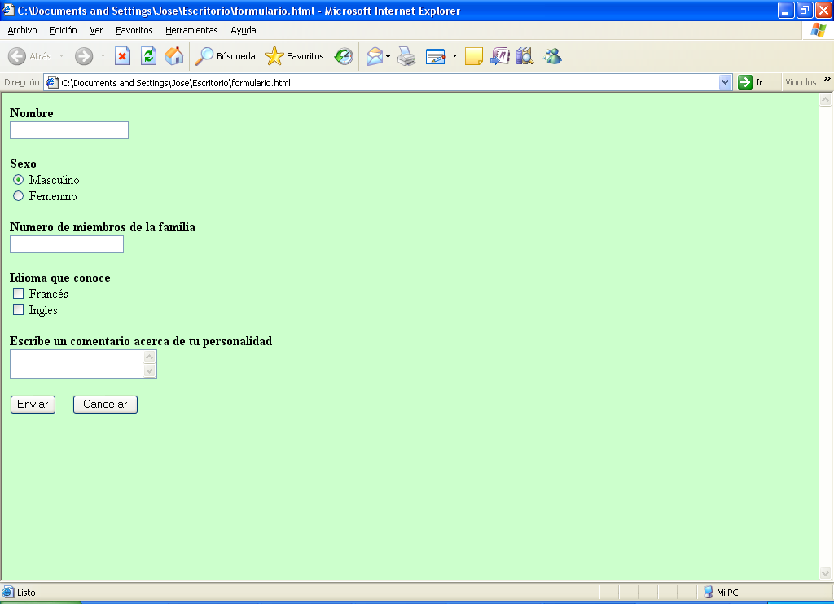
Ejercicio9: Nuestra Novena Página
Guardar el archivo como mipagina9.html
Ingresar al programa Internet Explorer y abrir la mipagina9.html

Slide 65
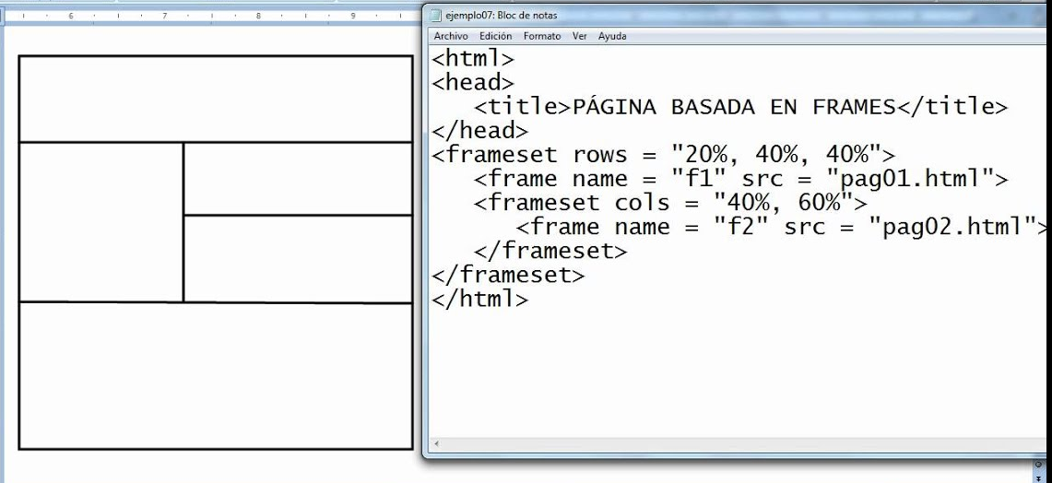
Decima clase
MARCOS

Slide 66
Marcos
Marcos. Un marco (o frame) es una ventana independiente dentro de la ventana general del navegador. Cada marco tendrá sus bordes y sus propias barras de desplazamiento. Así cada página se dividirá en la práctica en varias páginas independientes.
Características de los marcos
Con porcentajes: Al igual que con las tablas, podemos definir el tamaño de un marco como un porcentaje del espacio total disponible.
Absolutos: Si ponemos un número a secas, el marco correspondiente tendrá el tamaño especificado en pixels.
Sobre el espacio sobrante: Si colocamos un asterisco (*) estaremos indicando que queremos todo el espacio sobrante para ese marco. Podemos poner este símbolo en varios marcos, que se repartirán el espacio equitativamente como buenos hermanos. Si queremos que uno tenga más deberemos ponerle al asterisco un número delante. Así, un marco con un espacio de 3* será tres veces más grande que su compañero, que tiene un asterisco sólo

Slide 67
Trabajando con Marcos
Es una forma de subdividir la pantalla del navegador en diferentes ventanas. Cada una de estas ventanas se puede manipular por separado, permitiendo mostrar en cada una de ellas una pagina web diferente.
Etiqueta: FRAMESET
Esta etiqueta permite dividir la ventana principal en numero de filas o de columnas
Todo el formulario se encuentra entre las etiquetas
<FRAMESET rows=“25%,*,100” > … y ... </FRAMESET>
ó
<FRAMESET cols=“25%,*,100” > … y ... </FRAMESET>
Donde:
rows=“25%,*,100” indica la creación de 3 subventanas horizontales
cols=“25%,*,100” indica la creación de 3 subventanas verticales
La 1ra con 25%, la 3ra con 100 (ancho fijo), la 2da el resto de la ventana
También se la puede usar en forma anidada:
<FRAMESET rows=“10,*” >
<FRAMESET cols=“5%,*” >
</FRAMESET>
</FRAMESET>

Slide 68
Trabajando con Marcos
Etiqueta: FRAME
Esta etiqueta permite indicar las propiedades de cada ventana del marco
Todo el formulario se encuentra entre las etiquetas
<FRAME “name=nombre” src=“url”>
Donde:
nombre indica el nombre de la subventana
url indica la dirección y el nombre de la pagina web a ser mostrada
Otros
Parámetro | Descripción
Scrolling=“yes/auto/no” norsize Border=“numero” Marginheight=“numero” Marginwidth=“numero” | Para mostrar la barra de desplazamiento de la ventana Para que no cambien el tamaño de la ventana Para aplicar un borde al frame Para indicar el margen superior e inferior del frame Para indicar el margen izquierdo y derecho del frame

Slide 69
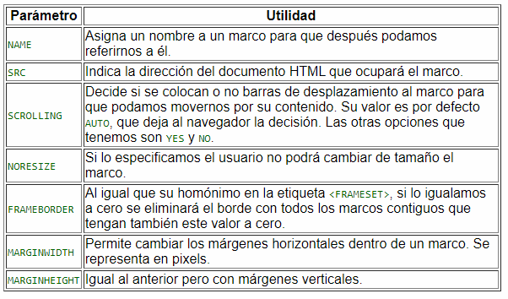
Continuando con la Etiqueta: FRAME
Esta etiqueta define tan sólo las características de un marco determinado, no de un conjunto de ellos. Estos son los parámetros que admite:

Slide 70
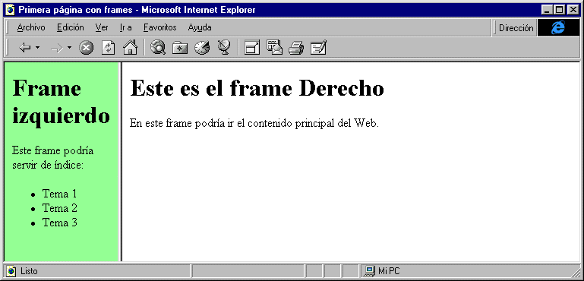
EJEMPLO:

Slide 71
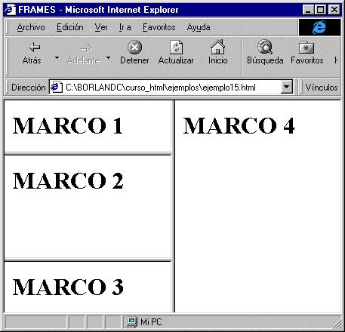
EJEMPLOS

Slide 72
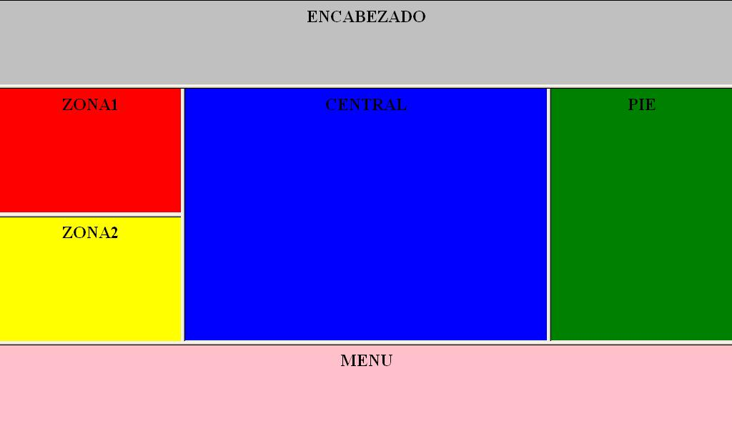

Slide 73
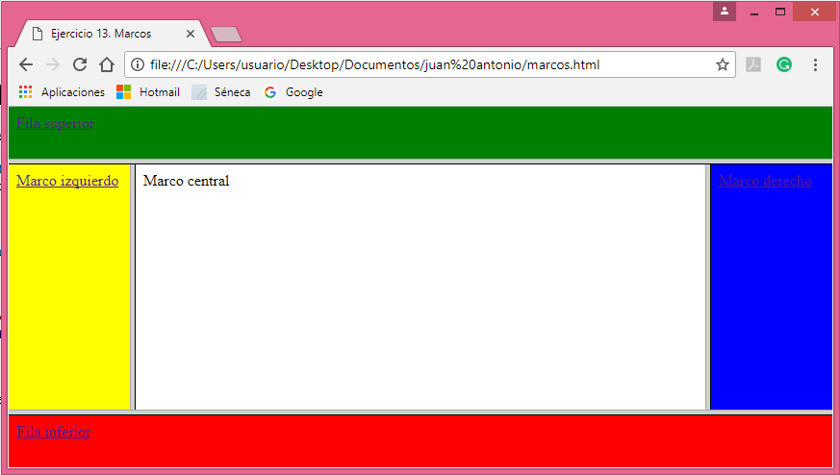

Slide 74
Trabajando con Marcos
Etiqueta: NOFRAMES
Se utiliza después de la etiqueta <FRAME …>.
Indican lo que se mostrara en los visores o navegadores que no son capaces de visualizar los frames.
Su estructura es:
<NOFRAMES>
<BODY>
[Contenido del html]
</BODY>
<NOFRAMES>

Slide 75
Estructura básica de Marcos
< FRAMESET rows=“64,*,64” > Indica el inicio del marco con 3 filas
<FRAME name=“nombre“ src="contenido"> Indica el marco de la 1ra fila
<FRAMESET cols="150,*"> Indica el marco de la 2da fila con 2 columnas
<FRAME name="contenido“ src="contenido"> Indica el marco de la
1ra columna en la 2 fila
<FRAME name="principal" src="contenido"> Indica el marco de la
2da columna en la 2 fila
</FRAMESET> Indica el final del marco de la 2 fila
<FRAME name="inferior” src="contenido"> Indica el marco de la 3ra fila
<NOFRAMES> Indica el inicio de la sección sin marco
<BODY>
[Contenido html a ser mostrado,
Si el browser no es capaz de visualizar frames]
</BODY>
<NOFRAMES> Indica el final de la sección sin marco
</ FRAMESET> Indica el final del marco

Slide 76
Ejercicio10: Nuestra Decima Página
Utilizar el bloc de notas, para escribir nuestra página,
< FRAMESET rows=“64,*,64” >
<FRAME name="superior" border=“2" src=“mipagina1.html">
<FRAMESET cols="150,*">
<FRAME name="contenido" scrolling="no“ src=" mipagina2.html ">
<FRAME name="principal" noresize src=" mipagina3.html ">
</FRAMESET>
<FRAME name="inferior“ marginheight=“2” src=" mipagina4.html ">
<NOFRAMES>
<BODY>
<P> Esta pagina utiliza marcos, <BR>
pero su explorador no las admite </P>
</BODY>
</ FRAMESET>
Guardar el archivo como mipagina10.html
Ingresar al programa Internet Explorer y abrir la mipagina10.html

Slide 77
Clase de APOYO

Slide 78
Estructura Básica de un Documento HTML
<HTML> indica el comienzo de la pagina
<HEAD> indica el comienzo del encabezado
<TITLE> Título de la página </TITLE>
</HEAD> fin del encabezado
<BODY> comienzo del cuerpo de la pagina
[Aquí van las etiquetas que visualizan la página]
</BODY> fin del cuerpo de la pagina
</HTML> final de la pagina

Slide 79
Lista de Etiquetas HTML
Etiqueta | Parámetro | Valor
<HTML> <HEAD> <TITLE> <BASEFONT> <BODY> <BR> <DIV> <P> <CENTER> <Hx> <HR> <FONT> <B> <I> <U> <S> <OL> <UL> <LI> | Color= Face= Size= Align= Bgcolor= Text= Background= Type= | “red” “arial” “1” … “6”, “7” “left”, “right”, “center”, “justify” “#abcdef” “green” “blue” “1” , “A”, “a”, “i” “circle”, “disc”, “square”

Slide 80
Práctica
encabezado
1
MI PAGINA WEB
_________________________________________________________________
Una Página Web puede ser creada por diferentes:
Editores de texto y
Editores visuales
_________________________________________________________________
Una Página Web siempre contiene código html:
El html tiene diferentes etiquetas para elaborar una Página Web Las etiquetas del html nos permiten:
Escribir párrafos con diferentes alineaciones
Asignar color tamaño y fuente a los texto
Aplicar formatos al texto
Trabajar con imágenes
Utilizar vínculos o enlaces a los textos o imágenes
Trabajar con tablas y formularios
_________________________________________________________________
Mi Imagen
2
3
4
Guardar el archivo como mipractica1.html
Ingresar al programa Internet Explorer y abrir la mipractca1.html

Slide 81
Preguntas a Resolver
¿A qué se denomina Multimedia, hipermedia, e hipertexto?
¿Qué es una Pagina Web? Y ¿Qué editores de texto, se usan para crear las paginas web?
¿Qué significa HTML y para qué se lo utiliza?
¿Qué etiquetas marcan el inicio y final de un documento HTML?
¿Las etiquetas <BODY> y </BODY>, que indican dentro del documento HTML?
¿Cuales etiquetas se han declarado dentro de <HEAD> y </HEAD>?
¿Cuales son las etiquetas de los atributos de texto?, realizar un ejemplo con cada uno de ellos
¿Cuál es la etiqueta que participa como parámetro en otras etiquetas? y ¿Que función cumple?
¿Cuáles son las formas de utilizar de las etiquetas de listas?, Describir cada una a través de ejemplos reales
¿Cuál sería la forma de colocar un color de fondo a la pagina web?
¿Para que se utiliza la etiqueta <FONT …> en la pagina web?, aplicar en un ejemplo
¿Qué diferencia hay en utilizar la etiqueta <P> o la etiqueta <DIV>?
¿Cuál es la estructura básica del código HTML?
¿Cuáles son las etiquetas de encabezamiento o título? Explicar cada una por medio de ejemplos usando su nombre completo de usted
Sus respuestas deben de ser Escritas y aplicadas en el programa Ms. FrontPage. Guardar como Practica_Inicial. Mostrar en la web

Slide 82
Preguntas para investigar
¿Cuál es la estructura básica de las tablas?
¿Cuál es la estructura básica de los formularios?
¿Cuál es la estructura básica de los marcos?
¿Qué significa DHTML?
¿Qué es un sitio Web?
¿Cómo se crea un marco?
¿Para qué se utilizan los temas?
¿Cómo se crea un sitio web?
¿Crear un marco con tres secciones?

Slide 83


Slide 84
Introducción al CSS
CSS es un lenguaje de hojas de estilos creado para controlar el aspecto o presentación de los documentos electrónicos definidos con HTML y XHTML. CSS es la mejor forma de separar los contenidos y su presentación y es imprescindible para crear páginas web complejas.
Objetivos:
Dar formato a páginas web
Separar diseño – contenido
Centralizar propiedades aspectos
Facilitar mantenimiento diseño

Slide 85
1. Por que separar el contenido de la presentación
El contenido es lo que se escribe con el HTML . Es aquella información que se presenta en una pagina, tanto texto como imágenes, banners, interfaces de usuarios, formularios, barras de navegación, así como cualquier otro elemento que encontramos dentro de una web.
La presentación o diseño es como deseamos que este contenido se muestre en la página. Los colores, distancias de márgenes, colocación de los elementos, tipografías, fondos, etc.

Slide 86
El archivo CSS es independiente del archivo HTML, y suele tener extensión .css
Para incluir un archivo CSS a una pagina html o xhtml se incluye un código como este en
<head>
<link rel=“stylesheet” title=“Nombre del css” type=“text/css” href=“estilo.css”>
Redefinir una etiqueta HTML
Si lo que queremos es dar formato o redefinir una etiqueta HTML, ésta es la sintaxis.
Etiqueta {
<estilos CSS>
}
Los contenidos se agrupan entre llaves o corchetes, en la etiqueta pondríamos el nombre de la etiqueta ( por ej. “p”, “div”…) pero sin los signos <>

Slide 87
También podemos redefinir varias etiquetas a la vez, separándolas por comas:
Etiquetauno,etiquetados,etiquetatres {
<estilos CSS>
}
Redefinir una etiqueta “hija” de otra etiqueta
Esto nos sirve para definir etiquetas que son”hijas” (es decir, que dependen de “ol” y “ul”).
Padre>hija {
<estilos CSS>
}
En este caso se aplicarían los estilos a las etiquetas “hija” sólo son “hijas” de “padre”
Redefinir etiquetas dentro de otras etiquetas
Muy parecido al anterior , serviría para aplicar estilos CSS a “etiqueta” sólo si está dentro de “contenedor”. ( ej. Span dentro de un p, etc.)
Contenedor etiqueta {
<estilos CSS>
}

Slide 88
Identificadores y clases
Cuando se tiene varias etiquetas del mismo tipo pero se quiere aplicar diferentes estilos según donde se estén. Para esto usamos identificadores y clases.
La principal diferencia entre ellos es que los Ids tienen que ser únicos en todo el documento HTML mientras que las clases pueden repetirse en varias etiquetas.
Los Ids se suelen usar mucho con etiquetas “neutras” como div y span para marcar las diferentes partes del documento y después aplicar diferentes estilos a cada una.
Incluir Ids y clases en un documento HTML
Se hace con los parámetros id y class respectivamente que se pueden aplicar a cualquier etiqueta:
<div id=“capitulodos”>
<p>Párrafo uno</p>
<p clases=“parrafoverde”>párrafo dos</p>

Slide 89
Aplicar estilos a estos Ids y clases
Para aplicar estilos Css a identificadores esta es la sintaxis CSS:
#identificador {
<estilos CSS>
}
Aplicando al anterior ej.
#identificador etiqueta {
<estilos CSS>
}
Para aplicar a clases es parecido pero con un punto(.) en ves de almohadilla ej.
.clase {
<estilos CSS>
}
Aplicando lo anterior
etiqueta.clase {
<estilos CSS>
}

Slide 90
Aplicando Estilos
Sintaxis para atributos:
atributo: valor;
Fuente:
La forma básica de declarar un tipo de letra es:
Font-family: <fuente>;
Ej:
font-family: Georgia, “Book Antigua”, Palatino, Times;
Definiendo color:
Los colores de CSS se pueden definir de varias formas:
Hexadecimal: #RRGGBB. (rojo, verde y azul) negro es #000000, rojo #FF0000, gris oscuro #333333
Hexadecimal abreviado: #RGB. Si en el caso anterior se puede abreviar dejando solo uno ej. Negro: #000, rojo #F00
Combinaciones predefinidas en ingles: negro: black; rojo: red
Cantidades de color en RGB: rgb (rojo, verde, azul) con esta función podemos indicar el color con números del 0 al 255 (máximo). Ej. Negro es rgb(0,0,0); rojo es rgb(255,0,0); gris oscuro es rgb(100,100,100) y blanco: rgb(255,255,255)

Slide 91
Modificar el tamaño de la fuente
Font-size: <tamaño>;
Con Css hay mucha libertad a la hora de especificar tamaños, ya que estos se pueden expresar en muchas medidas: por ej. px, pt, em, cm, mm, …)
Ej.
Font-size: 16px;
Decoración a un texto:
Para decorar nuestro texto Utilizaremos el atributo:
text-decoration: <decoración>
Donde <decoración>puede valer lo siguiente:
Underline: Subraya el texto.
Overline: línea por encima del texto
Line-through: tacha el texto.
None: modo normal, se puede poner none si no se quiere subrayar los enlaces

Slide 92
Texto en cursiva
font-style: <estilo>
Donde <estilo> puede valer lo siguiente:
Italic: pone el texto en cursiva
Oblique: pone el texto en oblícuo (casi idéntico a la cursiva)
Normal: modo normal
Grosor:
Font-weight: <grosor>
Donde <grosor>;
Donde grosor puede valer lo siguiente:
Bold: la típica negrita
bolder.: mas grueso que la tipica negrita
Lighter: ligero
Un numero del 100 al 900: diferentes valores desde el minimo (100) al máximo (900). Ej. Valor 100
Normal: grosor normal

Slide 93
Formateado de textos Css
Con CSS se puede especificar el tamaño entre letras
Letter-sapcing: <tamaño>;
El tamaño se especifica de la misma forma que como veíamos en Font-size
Letter-sapacing: 5px;
Especificar el tamaño entre palabras:
Word-spacing: <tamaño>;
Espaciar un texto:
Text-indent: <tamaño>;
Text-indent: 3cm;

Slide 94
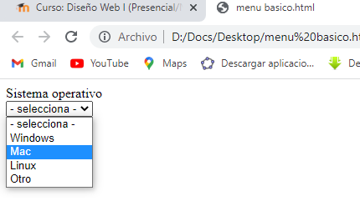
Menús desplegables HTML
<label for="so">Sistema operativo</label> <br/>
<select id="so" name="so">
<option value="" selected="selected">- selecciona -</option>
<option value="windows">Windows</option>
<option value="mac">Mac</option>
<option value="linux">Linux</option>
<option value="otro">Otro</option>
</select>

Slide 97
Menús desplegables HTML y CSS
ESTA EN EL BLOC

